Slide 1
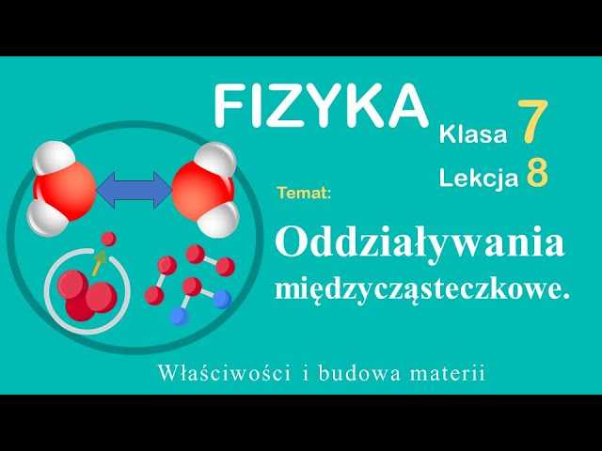
Oddziaływania międzycząsteczkowe.
To siły działające między cząsteczkami tej samej lub różnych substancji.
Cząsteczki nie są obojętne wobec siebie – przyciągają się lub odpychają.
Te siły są bardzo małe, ale mają wielki wpływ na zachowanie cieczy, gazów i ciał stałych.

Slide 2
Czym są oddziaływania międzycząsteczkowe?
Rodzaj siły | Co to znaczy? | Gdzie występuje?
Siły spójności | Przyciąganie między cząsteczkami tej samej substancji | np. w kropli wody
Siły przylegania | Przyciąganie między cząsteczkami różnych substancji | np. woda i szkło
Przykłady:
Spójność: kropla wody trzyma się razem na stole → cząsteczki wody przyciągają się do siebie.
Przyleganie: woda przylega do szyby → cząsteczki wody przyciągane przez szkło.

Slide 3
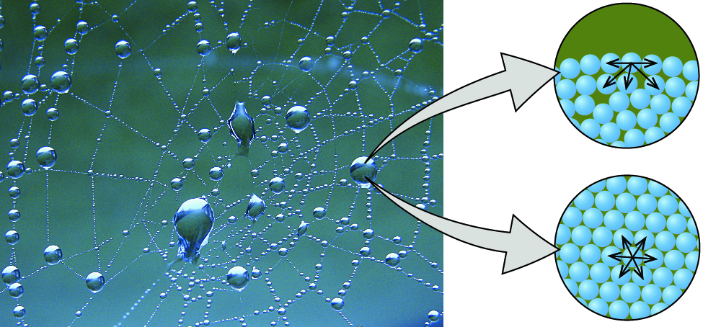
Oddziaływania międzycząsteczkowe.

Slide 4
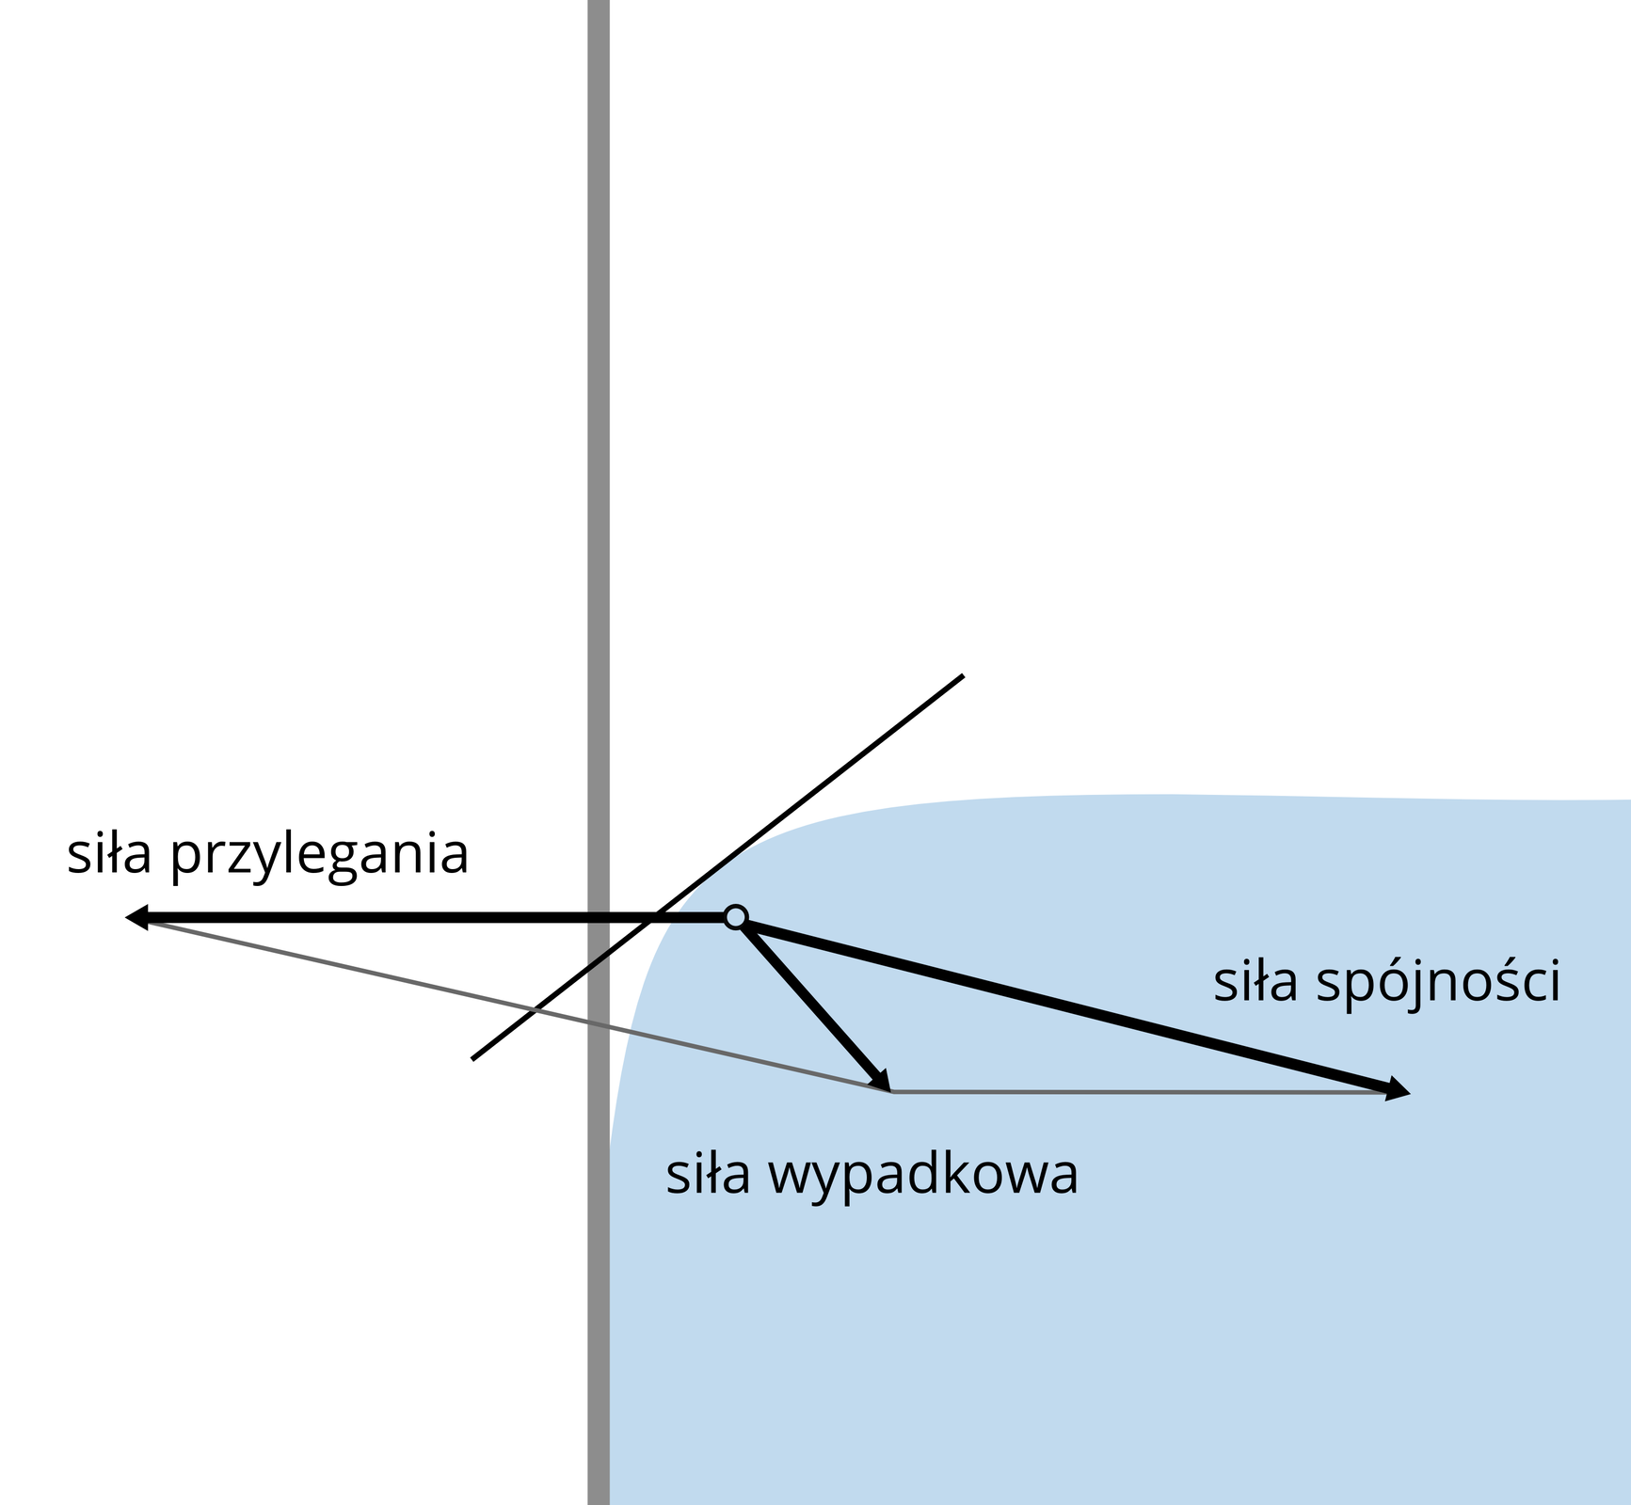
Oddziaływania międzycząsteczkowe.

Slide 5
Napięcie powierzchniowe – co to takiego?
To zjawisko, które sprawia, że powierzchnia cieczy zachowuje się jak cienka, elastyczna błona.
📌 Dzieje się tak, ponieważ:
Cząsteczki na powierzchni cieczy są przyciągane tylko od dołu i z boków (bo nad nimi już nie ma cieczy),
Przez to są „ściągane” do środka – tworzy się napięcie powierzchniowe.
Definicja:
Napięcie powierzchniowe to zjawisko fizyczne, w którym cząsteczki na powierzchni cieczy tworzą warstwę oporową, zachowując się jak napięta błona.

Slide 6
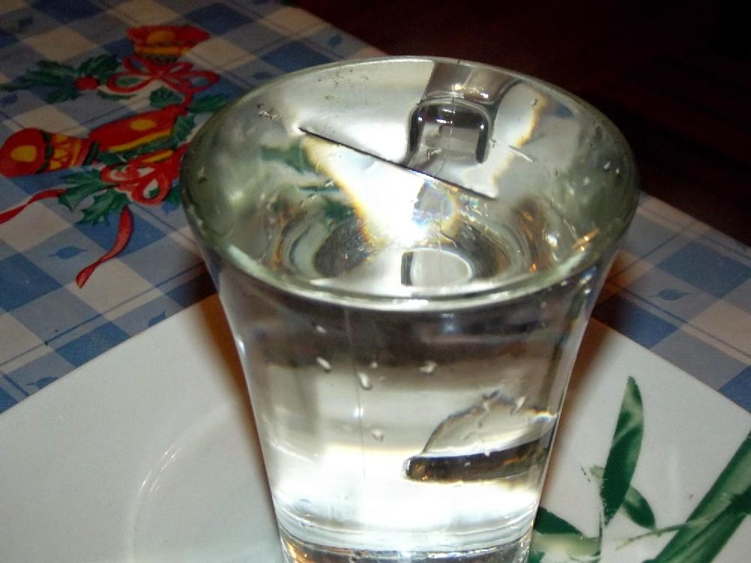
Oddziaływania międzycząsteczkowe.
Doświadczenie z życia:
🍽️ Igła na wodzie:
Napełnij talerz wodą,
Delikatnie połóż metalową igłę na powierzchni wody (np. przez kawałek chusteczki),
Igła nie tonie – utrzymuje się na napięciu powierzchniowym, mimo że jest cięższa od wody.

Slide 7
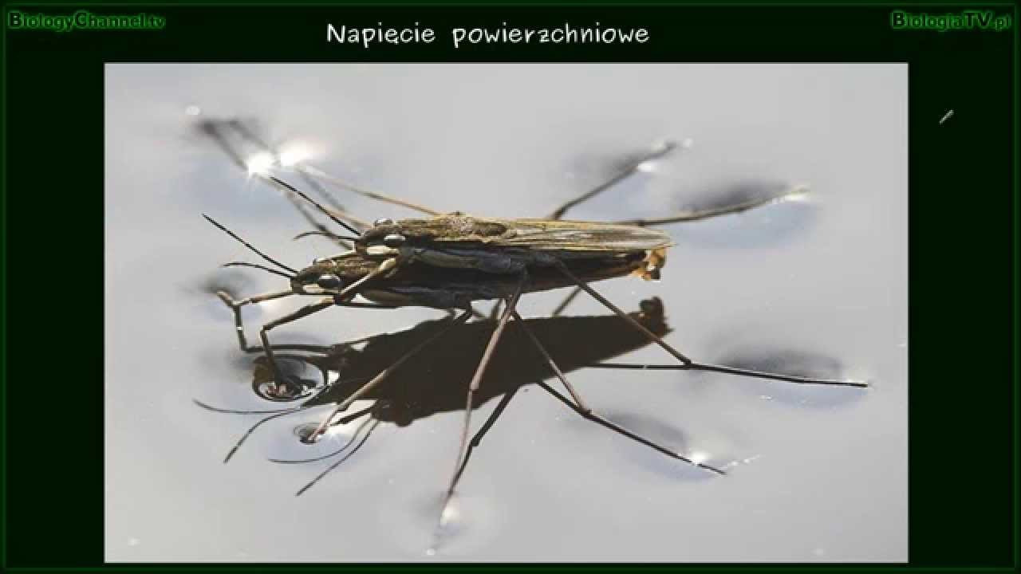
Oddziaływania międzycząsteczkowe.
  Inne przykłady:
  Owady chodzące po wodzie (np. nartniki),
  Kształt kropli deszczu – „kulisty”, bo napięcie ściąga ją do środka,
  Bańki mydlane – sprężysta powierzchnia cieczy z mydłem.

Slide 8
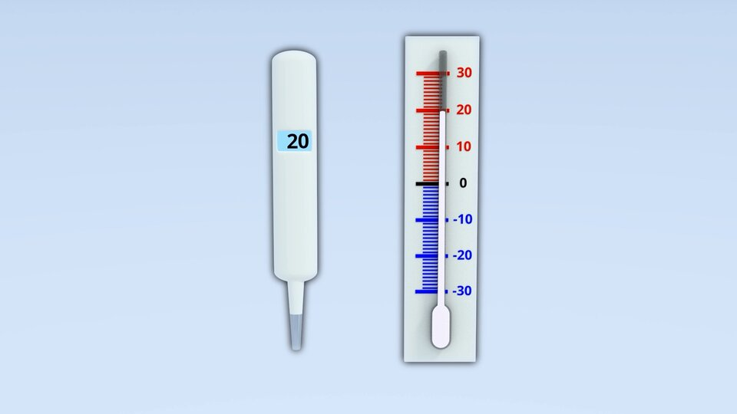
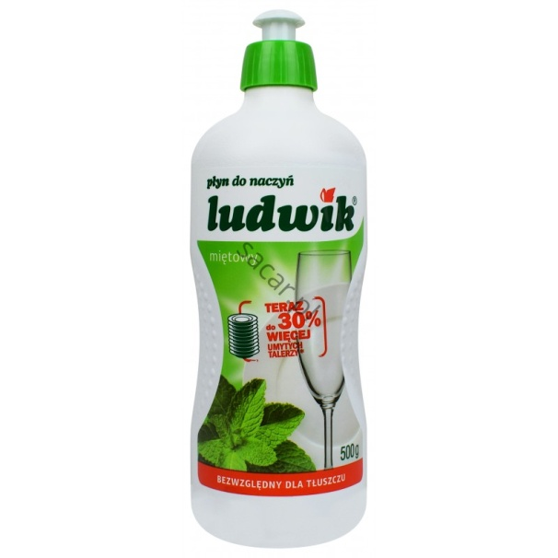
Co wpływa na napięcie powierzchniowe?
Temperatura
im wyższa, tym słabsze napięcie, bo cząsteczki szybciej się ruszają,
Zanieczyszczenia
np. mydło lub detergenty zmniejszają napięcie powierzchniowe (dlatego łatwiej się myje!).

Slide 9
Co to jest detergent (środek powierzchniowo czynny)
Detergent to związek chemiczny, którego cząsteczka ma dwie części o zupełnie różnych własnościach:
głowę hydrofilową – „lubiącą wodę” (przyciąga cząsteczki wody),
ogon hydrofobowy – „nie lubiący wody”, przyciągany raczej do tłuszczów i powietrza.
Taka budowa nazywana jest amfifilową („podwójnie przyjazną” – jednej substancji i drugiej).
Co się dzieje, gdy dodasz detergent do wody
Cząsteczki detergentu ustawiają się na powierzchni wody w określony sposób:
część hydrofilowa (głowa) w stronę wody,
część hydrofobowa (ogon) na zewnątrz, w stronę powietrza.
W ten sposób detergent wchodzi między cząsteczki wody i przerywa część wiązań wodorowych między nimi.

Slide 10
Efekty praktyczne
Mycie naczyń: woda z detergentem wnika w tłuszcz i brud, rozbija je na mniejsze cząstki (tzw. micelki), które łatwiej spłukać.
Zwilżanie tkanin: dzięki mniejszemu napięciu powierzchniowemu woda lepiej wsiąka w materiał.
Bańki mydlane: błonka wody z detergentem jest bardziej elastyczna i stabilna – dlatego bańki się nie rozpadają.
Co dzieje się na poziomie cząsteczek
Bez detergentu:
cząsteczki wody silnie się przyciągają – powierzchnia zachowuje się jak napięta błona.
Z detergentem:
między cząsteczki wody wchodzą cząsteczki detergentu, które nie tworzą wiązań wodorowych,
w efekcie woda traci część swoich sił spójności → błona staje się „luźniejsza”.

Slide 11
Oddziaływania międzycząsteczkowe.
Doświadczenie: napięcie a płyn do mycia
Nalej wodę do miski i posyp pieprzem,
Dotknij powierzchni patyczkiem higienicznym,
Nic się nie dzieje.
Teraz zanurz patyczek w płynie do naczyń i znów dotknij → pieprz ucieka na boki!
✅ To napięcie powierzchniowe zostało zmniejszone → woda „ucieka” od detergentu.

Slide 12
Menisk – co to takiego?
Menisk to zakrzywiona powierzchnia cieczy w miejscu, gdzie styka się ona ze ścianką naczynia.
Kształt menisku zależy od równowagi między siłami spójności i przylegania:
siły spójności (kohezji) – przyciągają cząsteczki cieczy między sobą,
siły przylegania (adhezji) – przyciągają cząsteczki cieczy do ścian naczynia.

Slide 13
Menisk – co to takiego?
Menisk to kształt powierzchni cieczy w wąskiej rurce lub naczyniu.
Rodzaj menisku | Relacja sił | Wygląd powierzchni | Przykład cieczy
Wklęsły | przyleganie > spójność | powierzchnia unosi się przy ściankach, obniża pośrodku | woda w szkle
Wypukły | spójność > przyleganie | powierzchnia unosi się w środku, obniża przy ściankach | rtęć w szkle

Slide 14
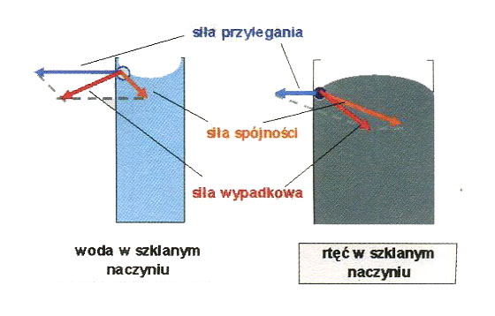

Slide 15
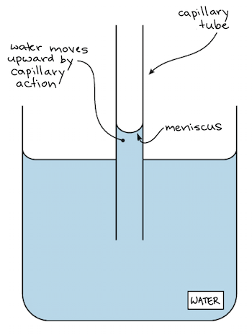
Menisk – skutki praktyczne
Skutki praktyczne
Dzięki meniskowi wklęsłemu woda wspina się w cienkich rurkach — to zjawisko kapilarne.
To samo dzieje się w roślinach, gdzie woda podciągana jest w górę łodyg.
Menisk wypukły przeciwnie — utrudnia wspinanie się cieczy (np. rtęć nie „wchodzi” w kapilary).

Slide 16
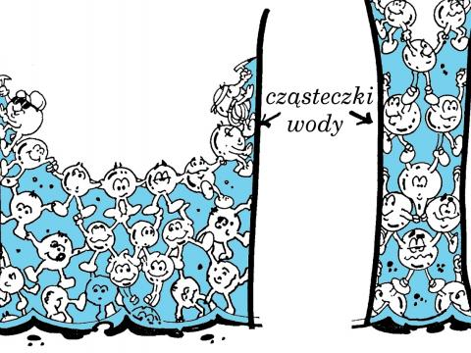
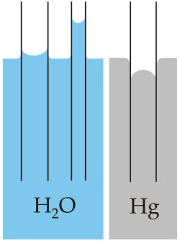

Slide 17
DO ZAPAMIĘTANIA
Pojęcie | Definicja
Siły spójności | Siły przyciągania między cząsteczkami tej samej substancji
Siły przylegania | Siły przyciągania między cząsteczkami różnych substancji
Napięcie powierzchniowe | Zjawisko, w którym powierzchnia cieczy zachowuje się jak błona
Menisk | Kształt powierzchni cieczy w naczyniu (wklęsły lub wypukły)
Podsumowanie – co z czego wynika:
Cząsteczki cieczy oddziałują między sobą → tworzą siły spójności.
Cząsteczki cieczy mogą przyciągać się do innych materiałów → siły przylegania.
Różnica między tymi siłami powoduje napięcie powierzchniowe i menisk.

